Slide 1
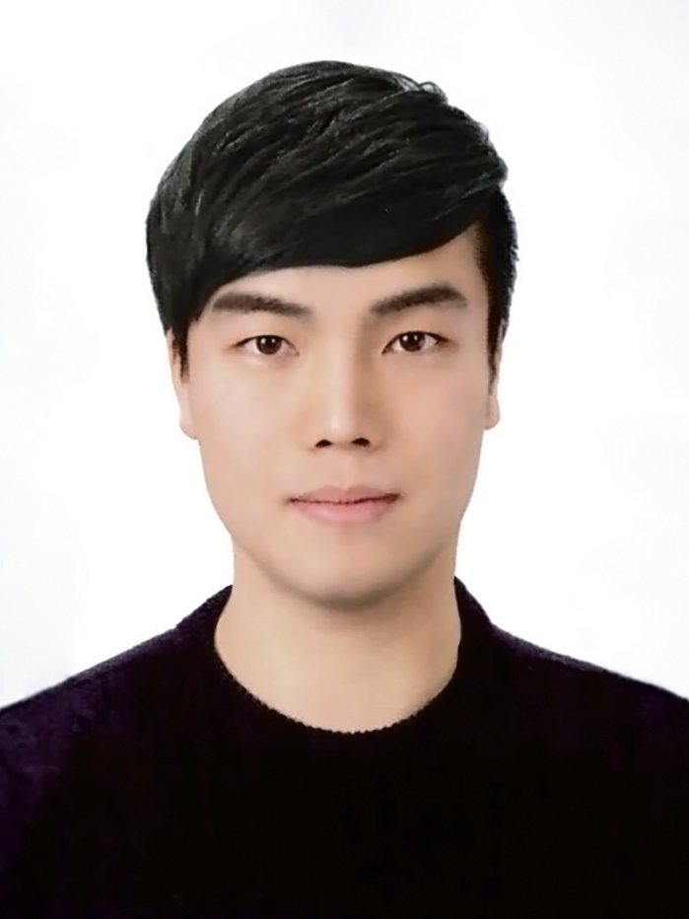
학력
학부 : 부산대학교 화공생명공학부 졸업 (2008.03 ~ 2014.02)
석사: KAIST 생명화학공학과 졸업 (2014.03 ~ 2016.02)
박사: KAIST 생명화학공학과 박사과정 재학중 (2016.03 ~ 현재)
실험실: Molecular Simulation Laboratory (Prof. Jihan Kim)
세부 전공: Molecular simulation, computational chemistry,
Machine learning, deep learning
활동
KaggleKorea 페이스북 온라인 그룹(현재 약5,600명) 운영자
캐글 상위 0.5%
이유한

Slide 2
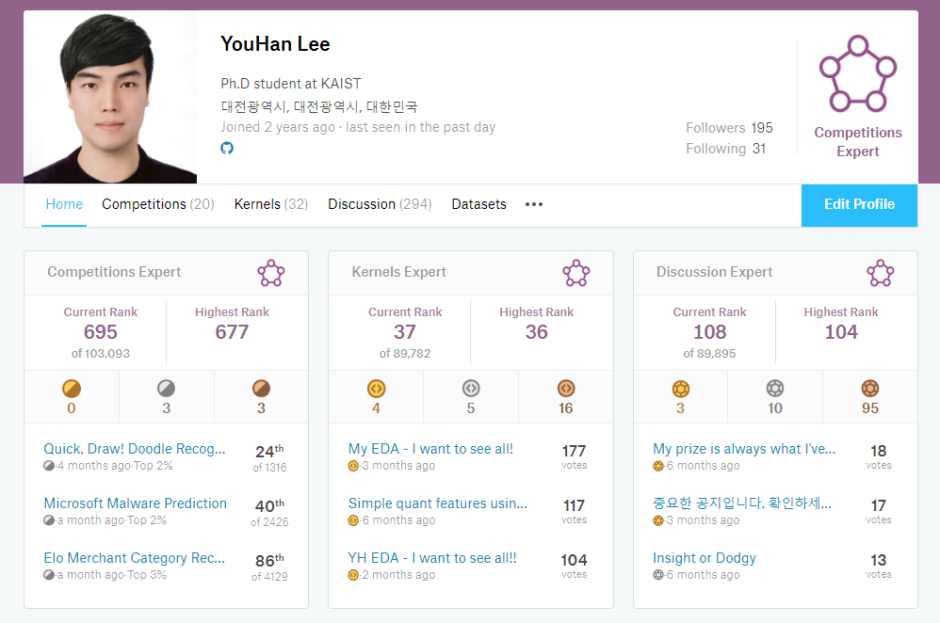

Slide 3
What is Kaggle?

Slide 4

캐글 as a company
2010년 설립된 빅데이터 솔루션 대회 플랫폼 회사
2017 년 3월에 구글에 인수

Slide 5
캐글 as a community
현재 200만명의 회원 보유
Data science, ML, DL 을 주제로 모인 community

Slide 6

Competition - Data Race for 데이터 과학자!
기업, 정부기관, 단체, 연구소, 개인
Dataset
With Prize
Dataset & Prize
개발 환경(kernel) 커뮤니티(follow, discussion)
전 세계 데이터 사이언티스트

Slide 7
Dataset - Data Playground for 데이터 과학자!
기업, 정부기관, 단체, 연구소, 개인
Dataset
With or without Prize
Dataset & Prize
개발 환경(kernel) 커뮤니티(follow, discussion)
전 세계 데이터 사이언티스트

Slide 8
Why need kaggle?

Slide 9
여러분은, DS, ML, DL 를 배우고 싶나요?

Slide 10
여러분은,
DS, ML, DL 를 어떻게 배우고 계신가요?

Slide 11
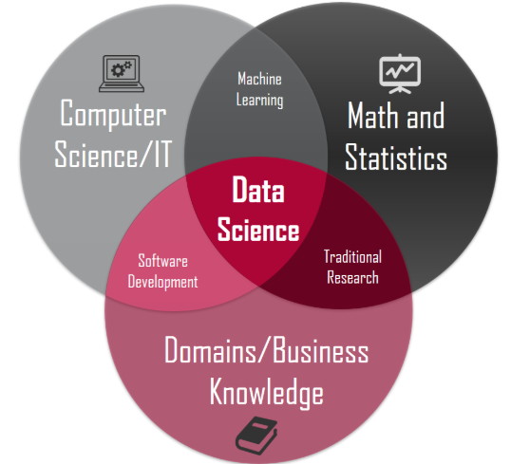
?????????????@?@?!??!!?!?!?!?!?!?!?!?!?

Slide 12




Slide 13
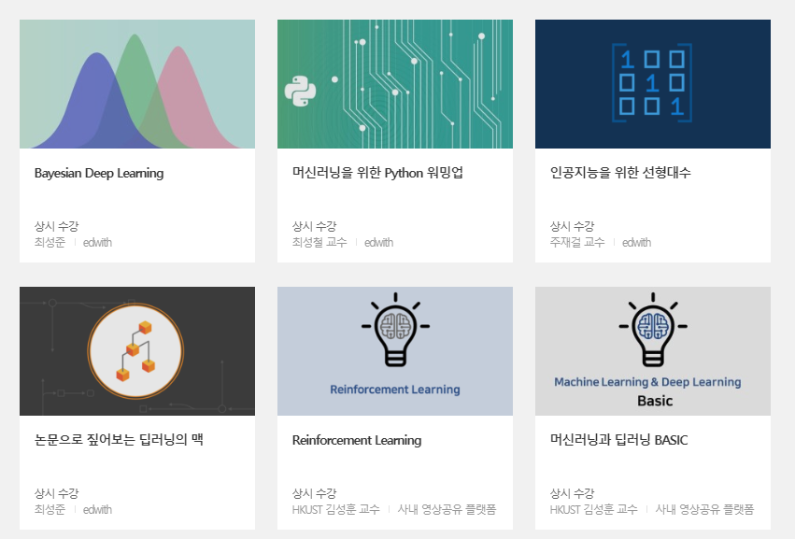

Slide 14
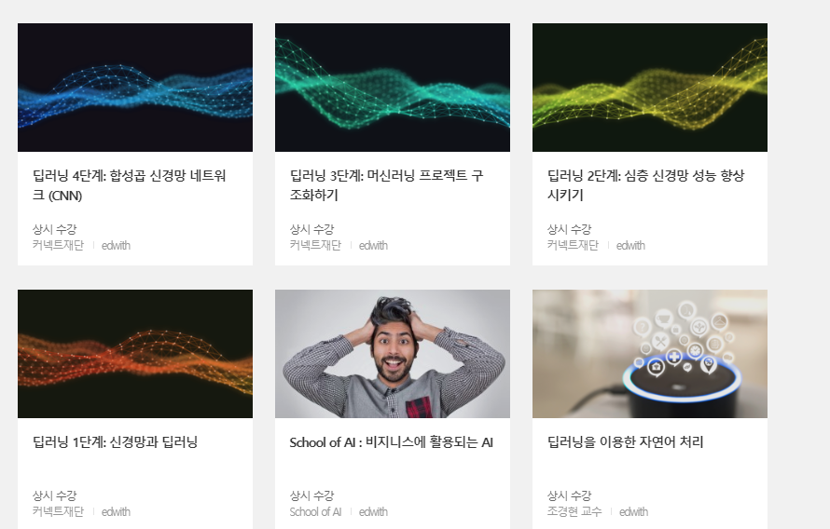

Slide 15
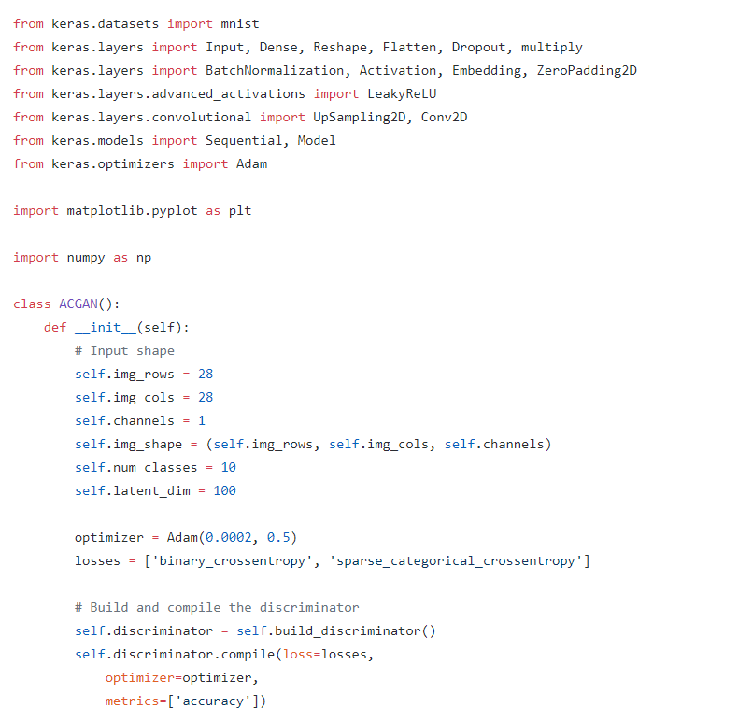
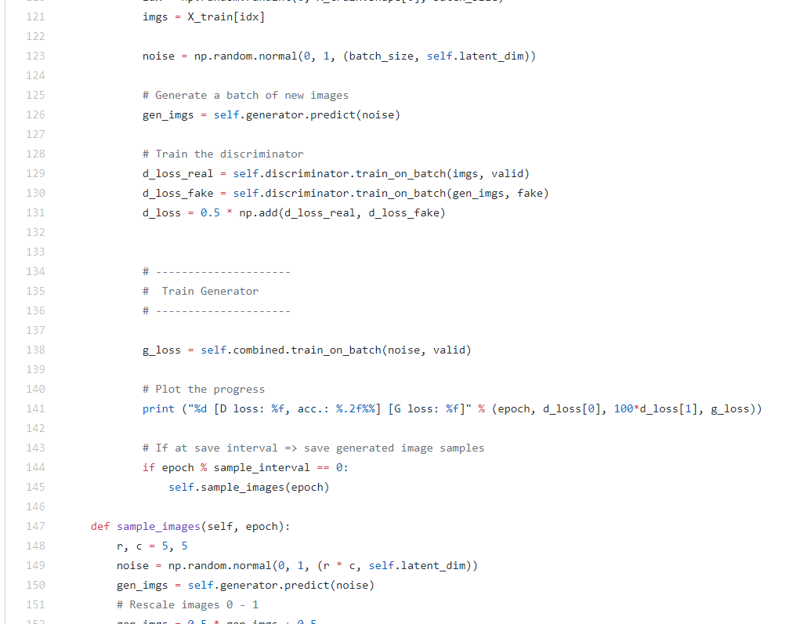

Slide 16
이론이 중요한가요?
실습이 중요한가요?

Slide 17
둘 다
중요하죠

Slide 18
저것들 끝까지
공부되던가요??

Slide 19
최고의 공부 플랫폼
“캐글”입니다.

Slide 20
Why study in kaggle?

Slide 21
1. 자료가 넘친다

Slide 22
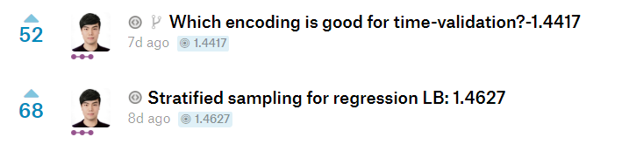
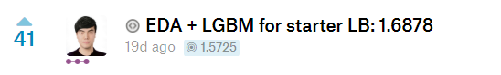
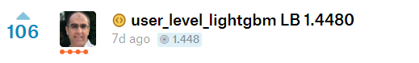
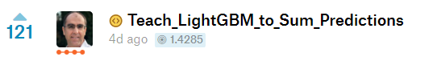
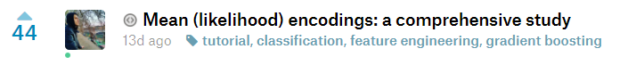
캐글의 위대한 유산 – 공유 정신 (kernels)
이미
길은 다 공유되어 있습니다 ^^

Slide 23
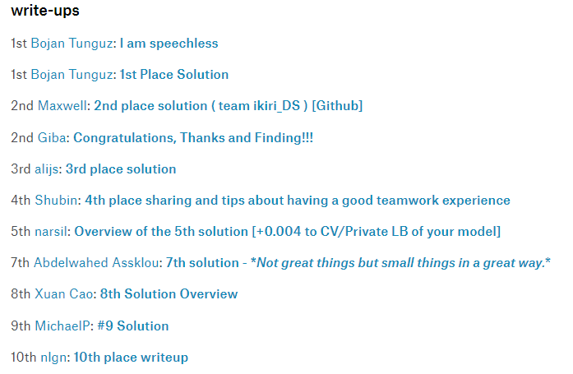
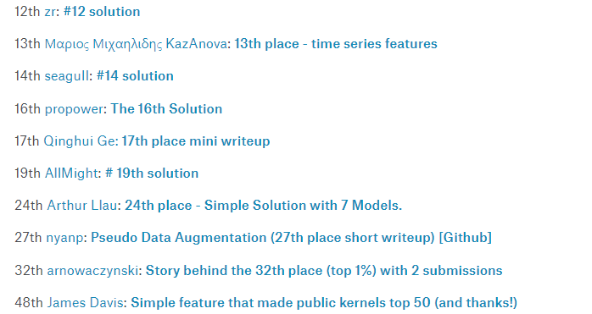
캐글의 위대한 유산 – 공유 정신
대회가 끝나면, 서로 앞다투어 자신의 솔루션을 공개합니다. (설명 or 코드)

Slide 24
2. 협업을 배운다

Slide 25
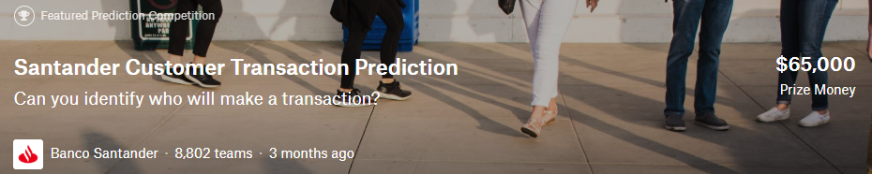
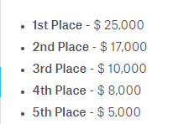
너무 많은 방법론이 존재한다. 혼자보다 여럿이 하면 좋다!
고객의 transaction 이 일어날지 예측하라

Slide 26
너무 많은 방법론이 존재한다. 혼자보다 여럿이 하면 좋다!
Train, test data
200 개의 비식별화된 변수
200 개의 변수 각각 상관관계가 ~ 0
기존 파생변수 테크닉들이 전혀 먹히질 않았음

Slide 27
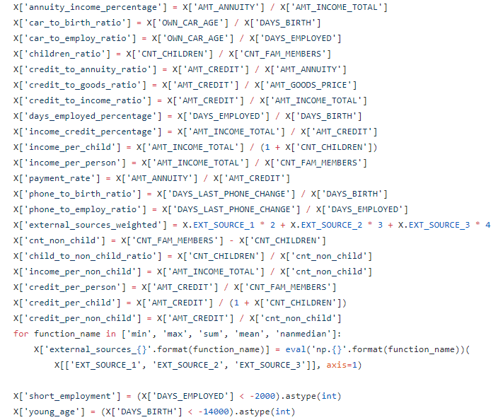
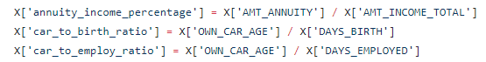
Feature engineering – Ratio features
Ratio feature : A per B
연금 / 전체 수입
차 소유한 나이 / 총 생애 일수
차 소유하 나이 / 총 근무 일수

Slide 28
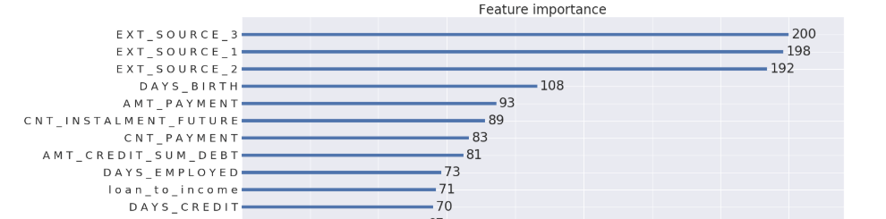
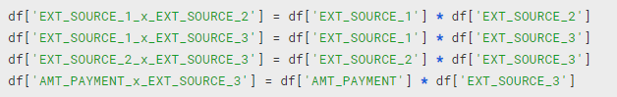
Feature engineering – Product features
Product feature : A x B
Feature importance 를 봤을 때, 상위 feature 들 중 numerical feature 끼리 곱하여 추가 함.

Slide 29
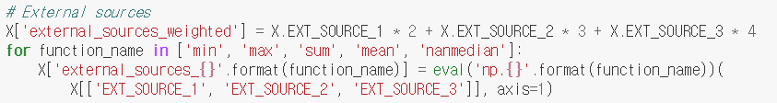
Feature engineering – Addition or Subtraction features
Addition feature : A + B
Subtraction feature : A - B
중요한 feature 끼리 더하거나 빼서 새로운 feature 생성 .

Slide 30
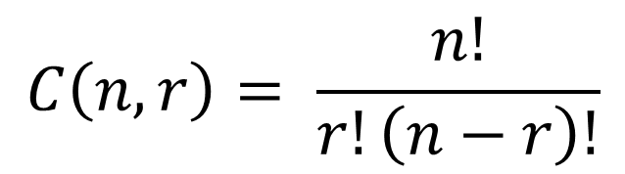
Feature engineering – Aggregation features
Category 와 numerical feature 의 조합으로 생성하며,
Category 각 그룹당 mean, median, variance, standard deviation 을 feature 로 사용
말그대로 조합이기 때문에,
엄청나게 만들어 낼 수 있음.
$$C\left(n, r\right)= \frac{n!}{r!\left(n−r\right)!}$$

Slide 31
Feature engineering – Categorical features
One-hot encoding
Category 개수 만큼 column 이 늘어난다.
너무 오래 걸린다.
Label
encoding
자칫 bias ordering 문제가 생길 수 있다.
Lightgbm
Built-in
데이터셋이 크니 학습이 빠른 Lightgbm 을 쓸건데, 마침 카테고리를 처리하는 내장 알고리즘이 있구나! 이거다

Slide 32
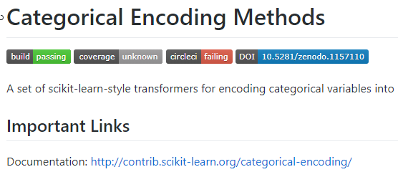
Feature engineering – Categorical features
Backward Difference contrast
BaseN
Binary
Hashing
Helmert Contrast
James-Stein Estimator
LeaveOneOut
M-estimator
Ordinal
One-hot
Polynomial Contrast
Sum Contrast
Target encoding
Weight of Evidence
- Encoding 방법은 정말 많습니다.

Slide 33
Feature engineering – Fill missing values and infinite values
Numerical features
Categorical
features
Lightgbm 은 missing value 를 빼고 tree split 을 한 다음, missing value 를 각 side 에 넣어봐서 loss 가 줄어드는 쪽으로
missing value 를 분류
0 로 채우지 말고, 내장 알고리즘 쓰기로 결정.
(+) Infinite value 는 1.2 * max value
(-) Infinite value 는 1.2 * min value
‘NAN’ 이라는 새로운 category 를
만들어서 채움

Slide 34
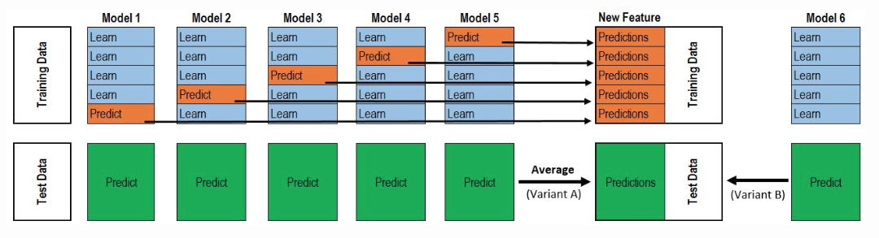
Training strategy – Ensemble is always answer
Sum of Week learner is stronger than One strong learner.
https://lightgbm.readthedocs.io/en/latest/

Slide 35
Stacking and Averaging
Out of fold : train
Out of fold : test
XGB1
LGB1
CAT
NN
RF
XGB2
LGB2
CAT2

Slide 36
Stacking and Averaging
XGB1
LGB1
CAT
NN
RF
XGB2
LGB2
CAT2
얘네들을 feature 로 사용함
새로 학습
New train
New
test
Submission

Slide 37
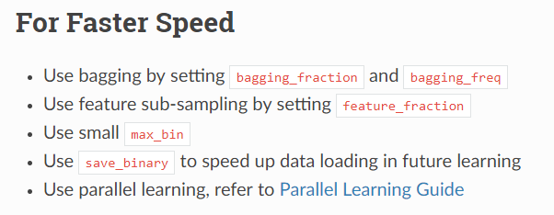
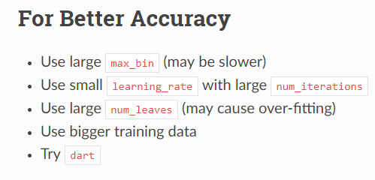
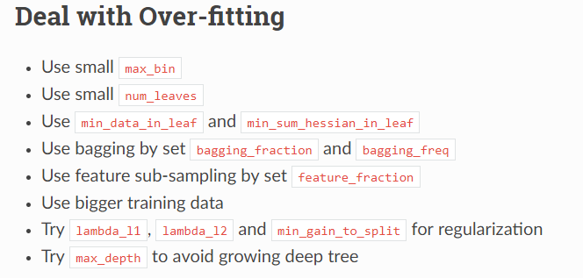
Hyper parameter tuning
https://lightgbm.readthedocs.io/en/latest/

Slide 38
Hyper parameter tuning
Grid
Search
Randomized Search
Bayesian
Optimization
Parameters Grid space 를 만들어서 성능 확인
규칙적으로 optimum 을 찾아갈 수 있다.
하지만 grid size 에 따라 combination 이 너무 많아진다. Computational cost!
내가 어떤 영역을 잡느냐에 따라 optimum을 제대로 못 찾을 수 있다.
각 Parameter 들의 range 를 만들어 그 안에서 임의로 숫자를 뽑아서 성능 확인
규칙적이지 않다. 하지만 trial 의 수는 많이 줄어들 수 있다.
마찬가지로 내가 잡아주는 range 에 따라 optimum 을 제대로 못 찾을 수 있다.
성능 = F(parameters) 라는 함수를 가정하여, 그 함수의 형태를 추정하면서 global optimization 을 찾아가는 것.
Bayesian 의 prior 개념이 들어감.
여러 trial 을 시도하면서, prior 를 이용해 global optimum 을 찾아가는 형태.
Python package 가 있어서 사용하기 쉬움.
여러 trial 을 하면서 찾아가므로 기본 computational cost 가 있음.

Slide 39
정형 데이터에서 뉴럴넷 쓰는 여러 방법들
Fully connected layer
Simple prediction
Entity embedding
Simple prediction
Auto-encoder
Use latent space as feature
Variational auto-encoder
Data augmentation

Slide 40
너무 많은 방법론이 존재한다. 혼자보다 여럿이 하면 좋다!
유한
YM
WH
HW
CS
NN
Stacking
킵고잉
NN
Stacking
LGBM
XGB
CAT
정신적 지주
EDA
Stacking
열정
밤샘
Stacking
EDA
젊은 피
NN
장비
열정
밤샘

Slide 41
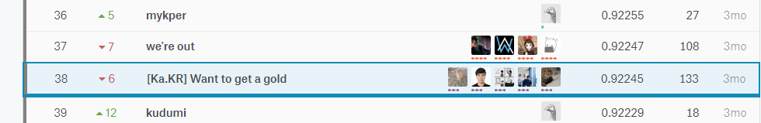

너무 많은 방법론이 존재한다. 혼자보다 여럿이 하면 좋다!
38/8,802
~0.4 % 성적
Silver medal 확보!

Slide 42
상위권에 가기 위한 magic 이 무엇이었을까요?
1. 각 Numerical value 를 다양한 rounding 으로 frequency encoding 한다
2. Input 을 (M,) 이 아니라, (M, 1) 로 한다.
위 2개를 발견하면 Gold medal
-> 저희 팀은 WH 님이 1번을 발견해 은메달!

Slide 43
Keep going, you can find the magic!
정형 데이터에서 좋은 성적을 거두기 위한 천기누설!!!!!!!!!!!!
끝날때 까지 EDA!!

Slide 44
3. 트렌드를 알 수 있다

Slide 45
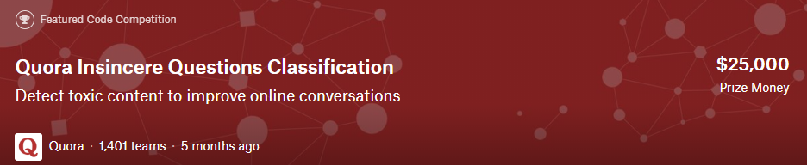
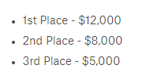
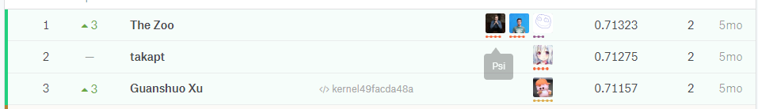
Natural language processing 의 강자는..?
2018 년
성실한, 불성실한 질문을 찾아라

Slide 46
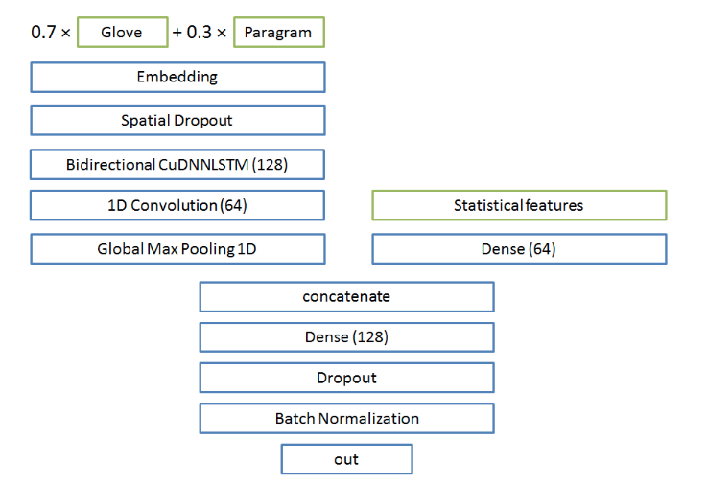
Natural language processing 의 강자는..?
전처리!
LSTM(Emebedding + meta features
Ensemble!

Slide 47
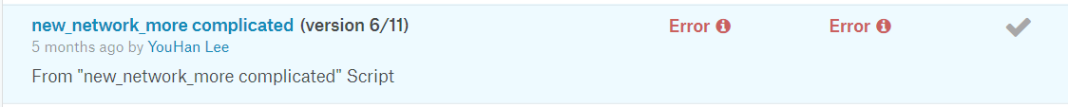
Error……………..
커널 컴퍼티션에서는 제출 커널이 에러가 나지 않아야 한다.
에러 나지 않으려면, Pipeline 을 잘 작성하고, 시간을 잘 체크해야 한다.

Slide 48

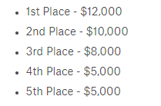
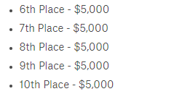
Natural language processing 의 강자는..?
2019 년
Toxic 한 질문을 찾아라!

Slide 49
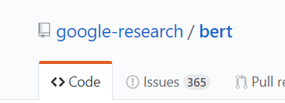
Natural language processing 의 강자는..?
Do Bert, you can get medals!

Slide 50
Natural language processing 의 강자는..?
LSTMs with various embedding
(0.940)
BERT
(0.944)
Ensemble
0.946~7

Slide 51
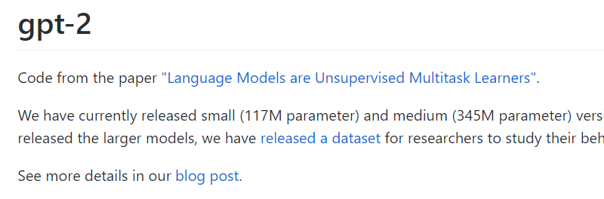
Natural language processing 의 강자는..?
대회 종료 3주일 전, GPT-2 추천함.

Slide 52
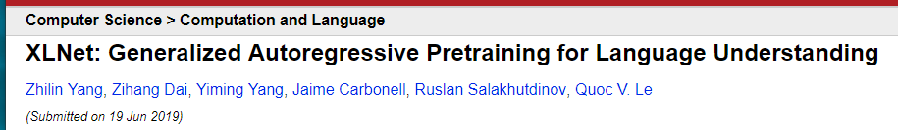
Natural language processing 의 강자는..?
대회 종료 1주일전, BERT 보다 더 좋다는 XLNET 나와버림.

Slide 53
Natural language processing 의 강자는..?
LSTMs with various embedding
BERT
XLNET
GPT-2
위 각각의 성능을 최대한 끌어올려, 잘 섞은 팀!!
단, 커널에 에러가 나면 안됌!!!

Slide 54
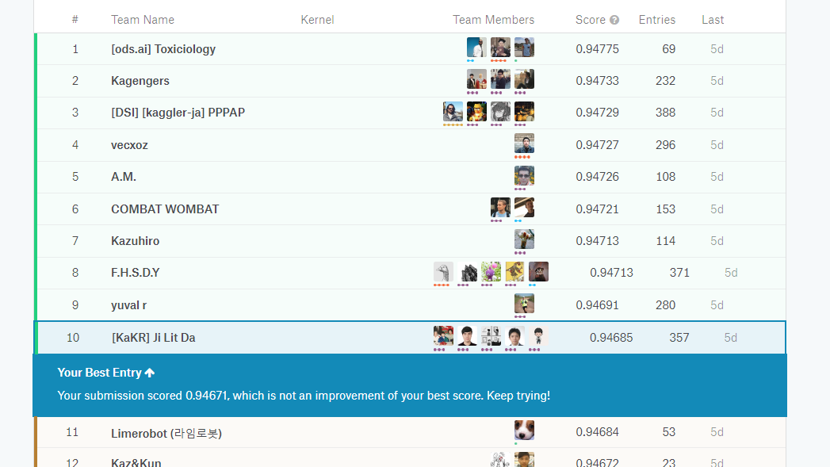
Natural language processing 의 강자는..?
첫 상금권!!
다음주에
결과가 나와요!!

Slide 55
4. 성능을 알 수 있다

Slide 56
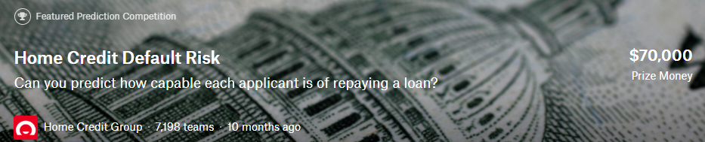
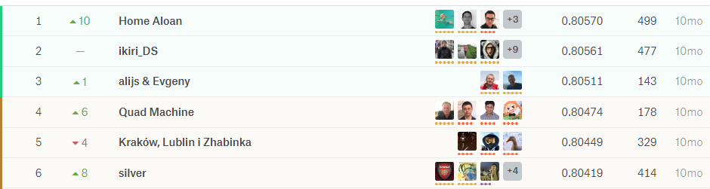
고객의 대출상환 가능성 예측 몇 % 가능할까요?

Slide 57
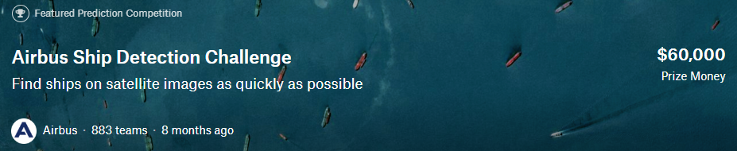
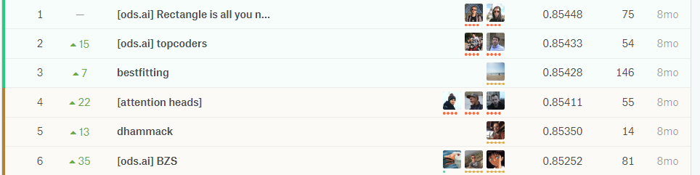
바다위 배를 segmenation 할 때 성능은 어느정도 나올까요?

Slide 58
5. 데이터를
구할 수 있다

Slide 59
Dataset
2019/07/03 기준 캐글에 등록되어 있고, 다운받을 수 있는 데이터셋 숫자는
18,786 개

Slide 60
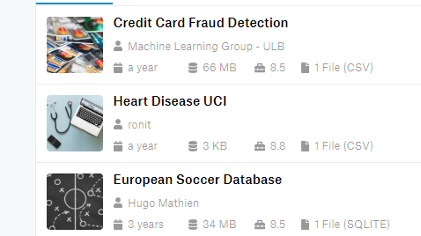
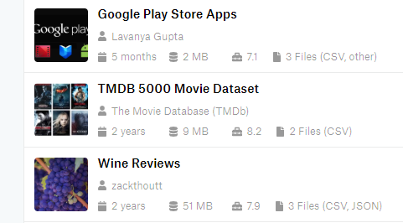
Dataset

Slide 61
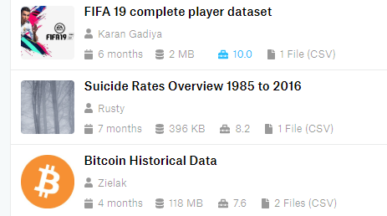
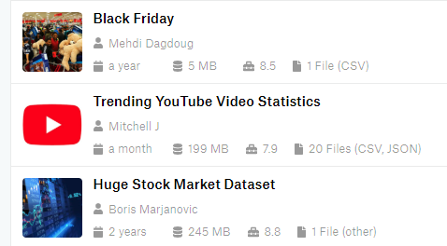
Dataset

Slide 62
6. 회사 홍보가
가능하다

Slide 63
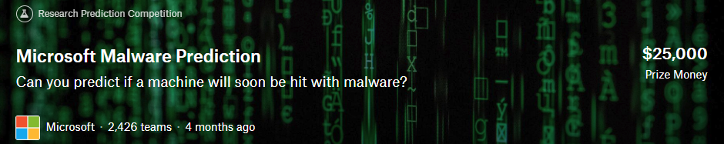
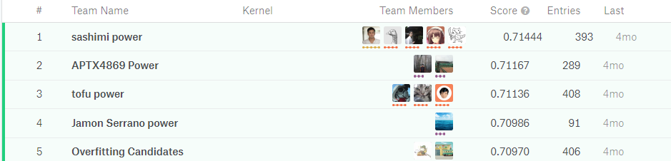
Dataset
-> Public score 1, 2, 3 등이 DeNA 라는 일본 기업!

Slide 64
7. 용돈을 벌 수 있다

Slide 65
용돈 벌 곳이 어디 있나요…흑
캐글은 상금이 큽니다
대체로 최소 몇백만원 이상

Slide 66
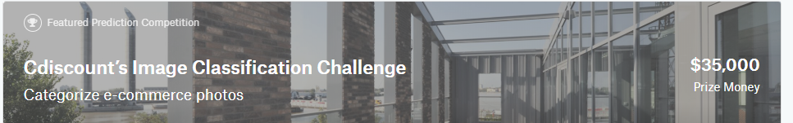


저도 용돈 벌고 싶어요
그 어려운 것을 OO 가 해냅니다.

Slide 67
My prize is always what I have learned
여지껏 배운 것이
언제나
저의 prize 입니다.

Slide 68
8. 포트폴리오가
만들어진다

Slide 69
My prize is always what I have learned
AI 를 할 줄 안다는
것을 어떻게 증명 할까요?

Slide 70

저 AI 할 줄 압니다.
머신러닝 대회 세계랭킹
600/113,357 (상위 0.5 %)
정형 대회 은메달 4개 동메달 1개
딥러닝 대회 은메달 1개 동메달 2개
신호처리 대회 동메달 1개
자연어!!!! Toxic 제발 ㅠㅠㅠㅠ
커널 공유 세계랭킹
49/95,586 (상위 0.05 %)

Slide 71
머신러닝은 잘 써야하는 도구입니다.
머신러닝을 얼마나 쓸 줄 아는지 확연하게 보여주지 않나요?

Slide 72
9. AI 실력이
상승한다

Slide 73
개인적 측면 – 경험 실력 FOR 정형 데이터
Porto: 고객이 내년에 자동차 보험금 청구를 할 것인가?
Home Credit: 고객이 앞으로 대출 상환을 할 것인가?
Costa rican: 고객의 소득 수준을 ML 로 구분하라
Elo: 거래 내역 데이터를 가지고, 고객 충성도를 예측하라
New York taxi: Taxi 탑승 시간을 예측하라
직방: 아파트 거래가격 예측하라
INFOCARE: 아파트 경매가격 예측해라

Slide 74
개인적 측면 – 경험 실력 FOR 정형 데이터
Exploratory data analysis
Data visualization
Matplotlib, Seaborn, Plotly
Data mining
Pandas, numpy
Feature engineering
Time series features
Categorical features
Numerical features
Aggregation features
Ratio features
Product features
Data preparation
Data augmentation (imbalance
Upsampling
Downsampling
SMOTE
Model development
Sklearn
Linear model
Non-linear model
Tree-model
Not sklearn
Xgboost
Lightgbm
Catboost
LibFFM

Slide 75
개인적 측면 – 경험 실력 FOR 정형 데이터
Model evaluation
Various metrics
Accuracy
Precision
Recall
F1-score
Etc.
Other technique
Machine learning pipeline
My pipeline code
Feature management
정형 데이터 위해 학습한 모델만,,,
천단위 이상으로 만들어 봤을 겁니다.

Slide 76
개인적 측면 – 경험 실력 FOR 딥러닝
Tensorflow: 30개 단어룰 구분하는 AI 만들어라
Quora: 성실한, 불성실한 질문을 구분해내라
Doodle: 340개의 클래스 별 낙서를 ANN 으로 구분하라.
Protein: 28개의 클래스 별 Protein 을 ANN 으로 구분하라.
Airbus: 바다 위 배를 찍은 위성 사진에서 배의 위치를 찾아내라
Statoil: 바다 위 빙산과, 배를 구분하라

Slide 77

개인적 측면 – 경험 실력 FOR 딥러닝

Slide 78
개인적 측면 – 경험 실력 FOR 딥러닝
Model Development
Not pretrained
CNN
RNN
Simese network
Pretrained
Fine-tunning
Learning technique
Cyclic learning
Generator
Data augmentation
딥러닝 학습한 구조만,
몇백개 이상 만든 거 같네요.

Slide 79

딥러닝 컴퍼티션 꿀팁 방출!!!!
Data augmentation 을 잘해라
좋은 augmentation 을 찾아야 한다.
https://github.com/aleju/imgaug
keras 내장
Pytorch 내장
Imgaug
Albumentation 등

Slide 80

딥러닝 컴퍼티션 꿀팁 방출!!!!
2. 다양한 모델을 사용해라
Keras 내장.
Qubvel 의 깃허브
다있음..
Pytorch 도 다 있어요
Resnet
VGG series
Resnet
series
InceptionV3
DenseNet
MobileNet
etc

Slide 81

딥러닝 컴퍼티션 꿀팁 방출!!!!
3. 한번에 한번씩 바꿔라!
-> 파라미터 튜닝은 실험이다. 하나씩 바꾸어 성능을 비교해보며 최적화시켜라

Slide 82
딥러닝 컴퍼티션 꿀팁 방출!!!!
4. Test time augmentation 사용해라.
Label : 쥐
Label : 다람쥐
Label : 토끼
Label : 토끼
Label : 토끼
Label : 쥐
Label : 쥐
Label : 쥐
Label : 다람쥐
Label : 다람쥐
최종 예측은?
Label : 다람쥐

Slide 83
10. 다양한 데이터에 대한 인사이트 얻는다

Slide 84
정말 정말 정말 정말 real 중요한 것!!
머신 러닝의 성능을 높이려면?
데이터가 가진 정보를 최대로 살릴 수 있는 적절한 표현 방법을 찾는 것!

Slide 85
정말 정말 정말 정말 real 중요한 것!!
같은 타입의 데이터라도 분야에 따라 조금씩 특성이 달라진다
데이터를 많이 다뤄봐야, 데이터 표현에 대한 인사이트가 생긴다

Slide 86


머신러닝 하기 위한 정말 핵심!!!
전선 저항을 보고 partial discharge 유무 판단
지진파를 가지고 향후 지진 일어날 시간 예측

Slide 87


머신러닝 하기 위한 정말 핵심!!!
VSB competition
LANL competition
데이터 타입은 같음
time series, numerical value

Slide 88
정말 정말 정말 정말 real 중요한 것!!
Top 솔루션은 어떨까요? 비슷할까요?

Slide 89
머신러닝 하기 위한 정말 핵심!!!
VSB competition
LANL competition
With 6 peak features, Got a GOLD!
With denoising and frequency features, Got a GOLD

Slide 90
머신러닝 하기 위한 정말 핵심!!!
자연어 문장
Tokenization,
Word embedding
Numerical value
Categorization
Scaling, etc
Time series
Raw data,
Feature based
Image
RGB, grey, More channel, etc

Slide 91

분자는 어떻게 표현해야할까요?
- 분자의 NMR coupling constant 를 예측하라!
- 주어진 데이터는, 구조파일과 여러 분자 특성들

Slide 92


분자는 어떻게 표현해야 할까요?
분자를 어떻게 데이터로 표현해서 학습을 시킬까요??

Slide 93
분자는 어떻게 표현해야 할까요?
정형 문파
딥러닝 문파
구조와 여러 정보를 가지고 descriptor 뽑아서 tree model 사용
구조를 Graph 로 생각해서
Graph neural network 사용

Slide 94
데이터 표현 방식이, 모델의 성능을 좌우한다
결과는, 2달뒤에..☺

Slide 95
11. 재밌다

Slide 96
Kaggle is my life~
저는
캐글이 취미입니다.
재밌으니 노력하고, 노력하니 성장하고, 성장하니 소고기 먹고^^

Slide 97
캐글에서 메달 따는 왕도는??

Slide 98
데이터와 함께하는 무한루프
데이터 분석
EDA
인사이트 얻기
Feature engineering
모델 개발
모델 평가 및 피쳐 성능 확인
Dicussion 및 kernel 참고
데이터 수집
문제 설정
데이터 전처리
캐글에서 다루지 않는 부분
캐글에서 다루는 부분

Slide 99
데이터 분석
EDA
인사이트
얻기
피쳐 생성
모델 개발
모델 평가 및 피쳐 성능 확인
Dicussion 및 kernel 참고
100,000

Slide 100

구글,
페이스북,
야후 아이디로
가입만 하시면 됩니다

Slide 101
몇가지 천기 누설!!!!
투자한 시간은 배신하지 않는다.(from 김현우)
Keep going!
데이터 탐색 >>> 파라미터 튜닝 (from 김연민)
Garbage in, Garbage out
Show me the feature!
See kernel, See discussion
Many week learner win one strong learner
ensemble
Make Cross-validation system along with LB

Slide 102
캐글 코리아
Kaggle Korea
Non-Profit Facebook Group Community
함께 공부해서, 함께 나눕시다
Study Together, Share Together

Slide 103
들어주셔서 감사합니다!

